Slide 1
สถานศึกษาและหน่วยงานทางการศึกษามีการทดสอบการใช้งานระบบ หรือมีการแจ้งเหตุ หรือรับแจ้งเหตุหรือมีการอบรมการใช้ Platform ของระบบ MOE Safety Center
โดย คณะทำงานวิทยาลัยสารพัดช่างพิษณุโลก

Slide 2
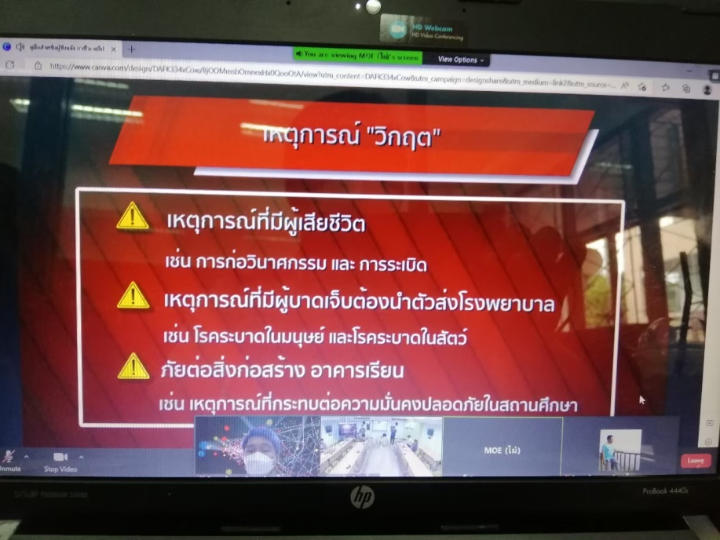
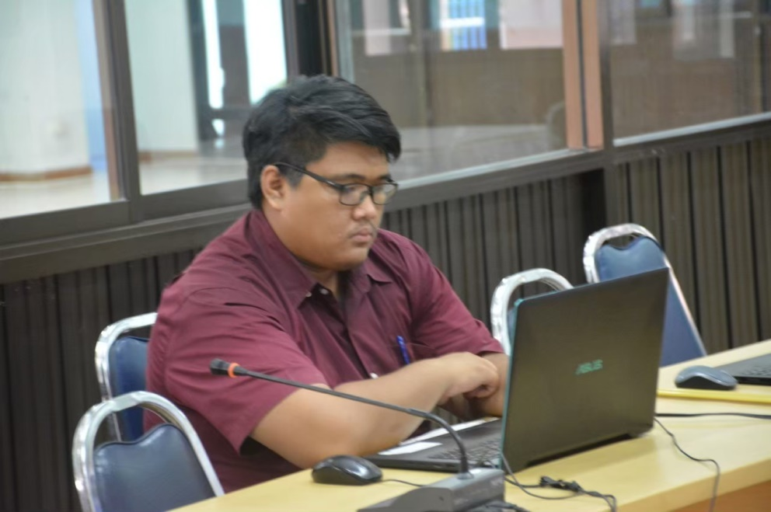
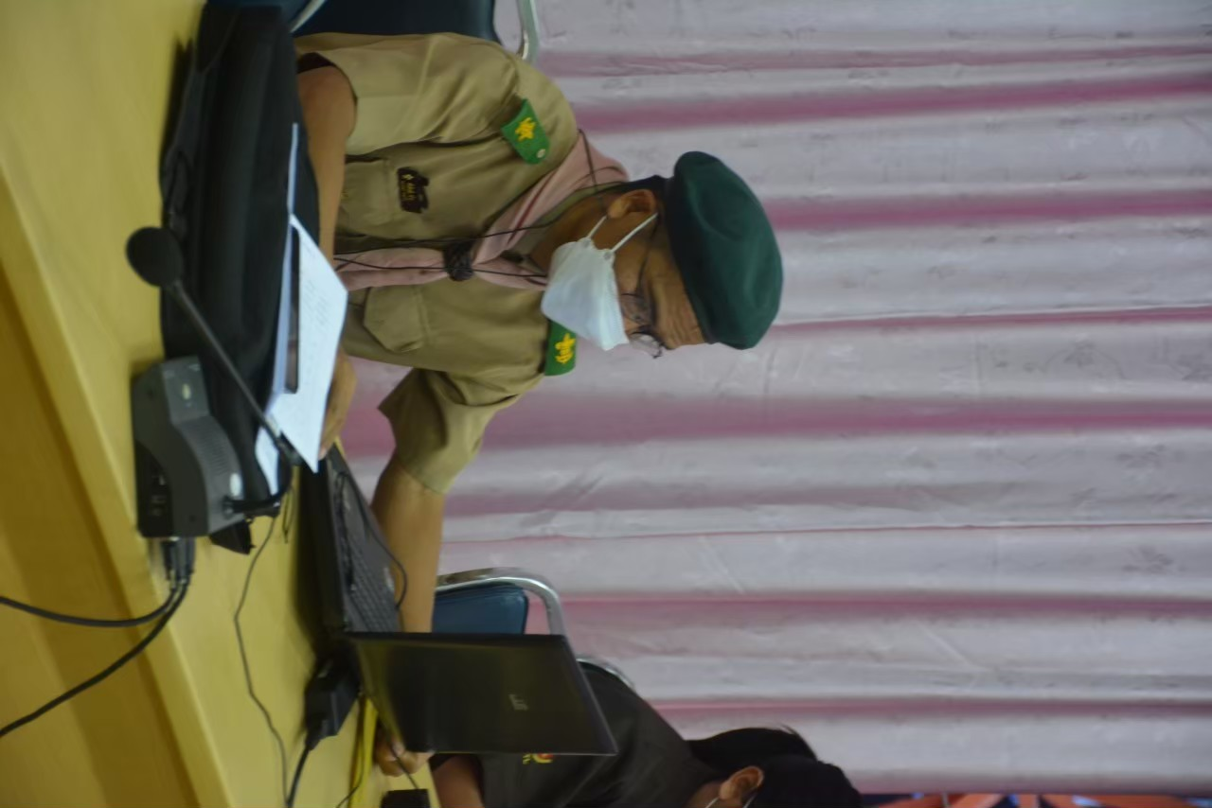
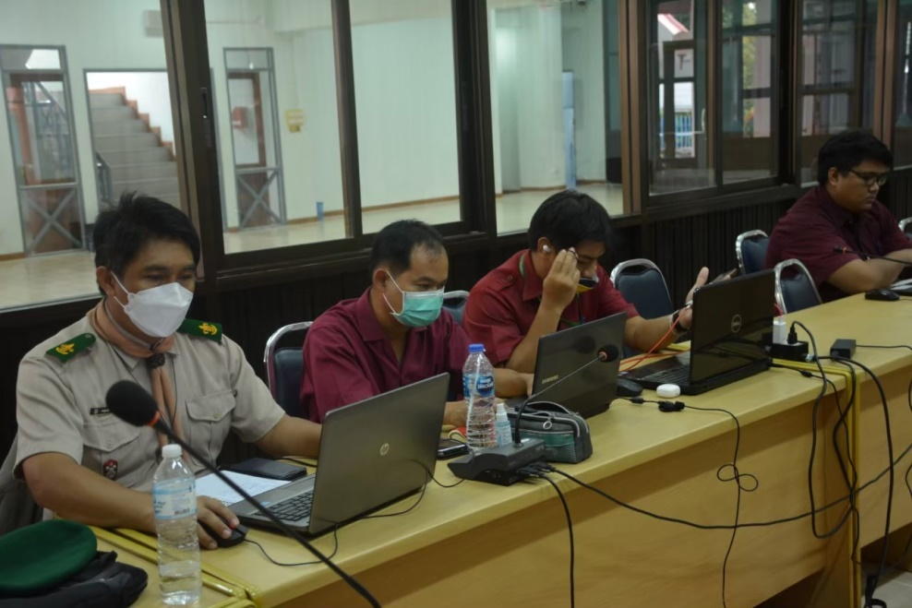

Slide 3
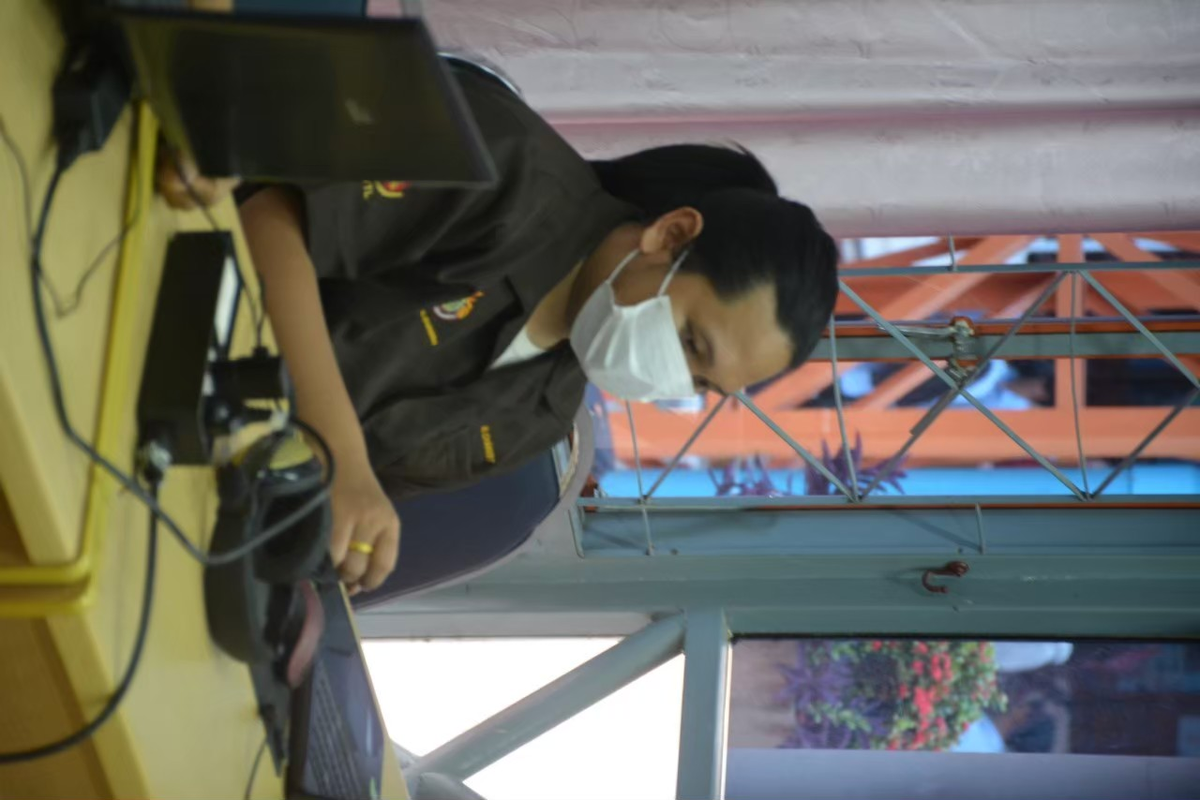
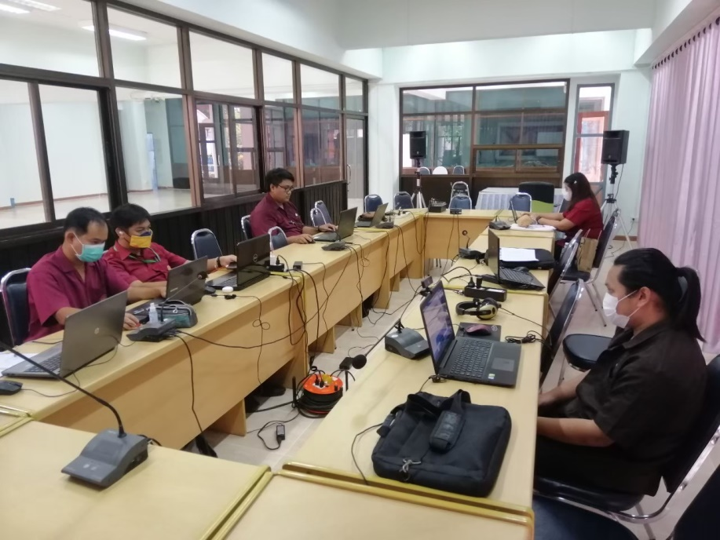
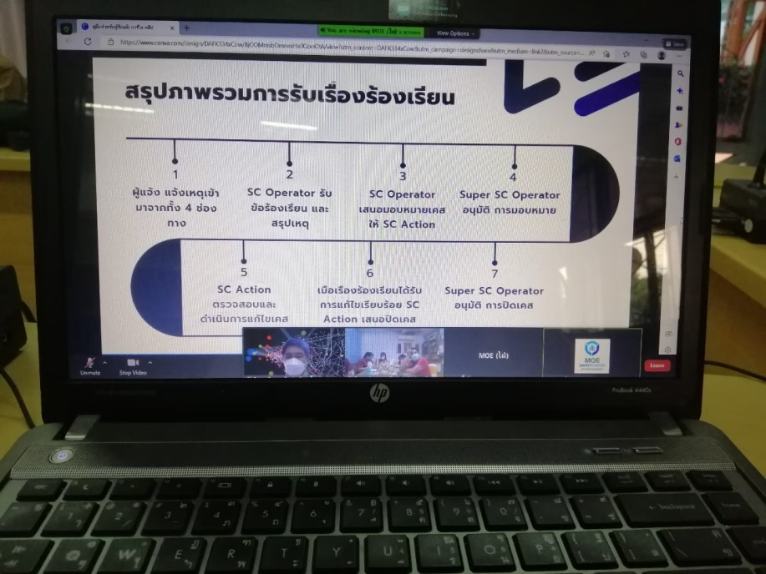
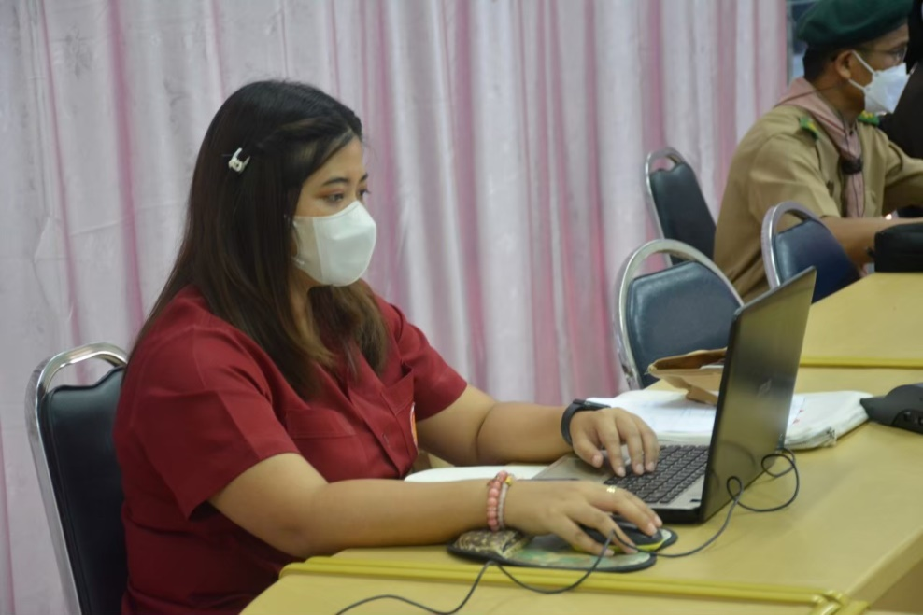

Slide 4
